Slide 1
Отделение Реабилитации молодых инвалидов.

Slide 2
В январе 2014 года было открыто отделение реабилитации молодых инвалидов. Первый заезд молодых инвалидов был в апреле. Отделение смешанного типа, в нем проживает 17 девушек и 41 парень.
Отделение реабилитации обслуживает высоко квалифицированный медицинский персонал: врач общей практики, психиатр, невролог, стоматолог, средний медицинский персонал и младший медицинский персонал.
В соответствии с основными задачами отделение реабилитации осуществляет:
-бытовое устройство, обеспечивая поступивших благоустроенным жильем, инвентарем и мебелью, постельными принадлежностями, одеждой и обувью;
-организацию питания с учетом возраста и состояния здоровья.
-диспанцаризацию и лечение инвалидов, организацию консультативной медицинской помощи, а также госпитализацию нуждающихся в лечебных учреждениях.

Slide 3
- обеспечении нуждающихся кресло-колясками.
-в соответствии с медицинскими рекомендациями, организацию трудовой занятости, способствующий поддержанию активного образа жизни. Благодаря работе медицинского персонала были уточнены диагнозы: с умеренной умственной отсталости на легкую умственную отсталость. Была реабилитирована Ковтунова Анастасия, которая в данное время проживает в семье. При поступлении в отделение реабилитации многие ребята не имели индивидуальной программы реабилитации, в настоящее время каждый проживающий имеет ИПР.
В отделении реабилитации работают: психолог, три воспитателя, педагог дополнительного образования, инструктор по трудотерапии и социальный работник.

Slide 4
Получатели медицинских услуг, находящиеся в стационарных психоневрологических учреждениях системы социальной защиты населения, представляют собой особую категорию инвалидов. Своеобразие их заключается в том, что они наиболее социально не защищены, не осознают свою ущербность, не могут отстаивать свои права, быть равными среди других людей, не способны сформулировать свои потребности и потому нуждаются в особой социальной поддержке, в организации для них таких условий реабилитации, социализации, которая способствовала бы их максимально возможному психическому и интеллектуальному развитию.

Slide 5
Своеобразие наших клиентов, определяется еще и тем, что они длительные годы находятся в однообразных условиях, которые в известной степени формируют личность, накладывают отпечаток на образ жизни, ограниченный в свободе, сдерживают психическое развитие.
Оба эти обстоятельства делают необходимой организацию их реабилитации, создание условий, которые позволяли им осуществлять свои права, провозглашенные в международных документах.
Наша цель - разработать способы и методы реабилитации лиц с выраженной умственной отсталостью, обеспечить путь интеграции их в обществе. В этой связи возникает
необходимость организации направленного образа жизни в активизации их деятельности, побуждений, интересов, формирования различных навыков
общественного поведения.

Slide 6
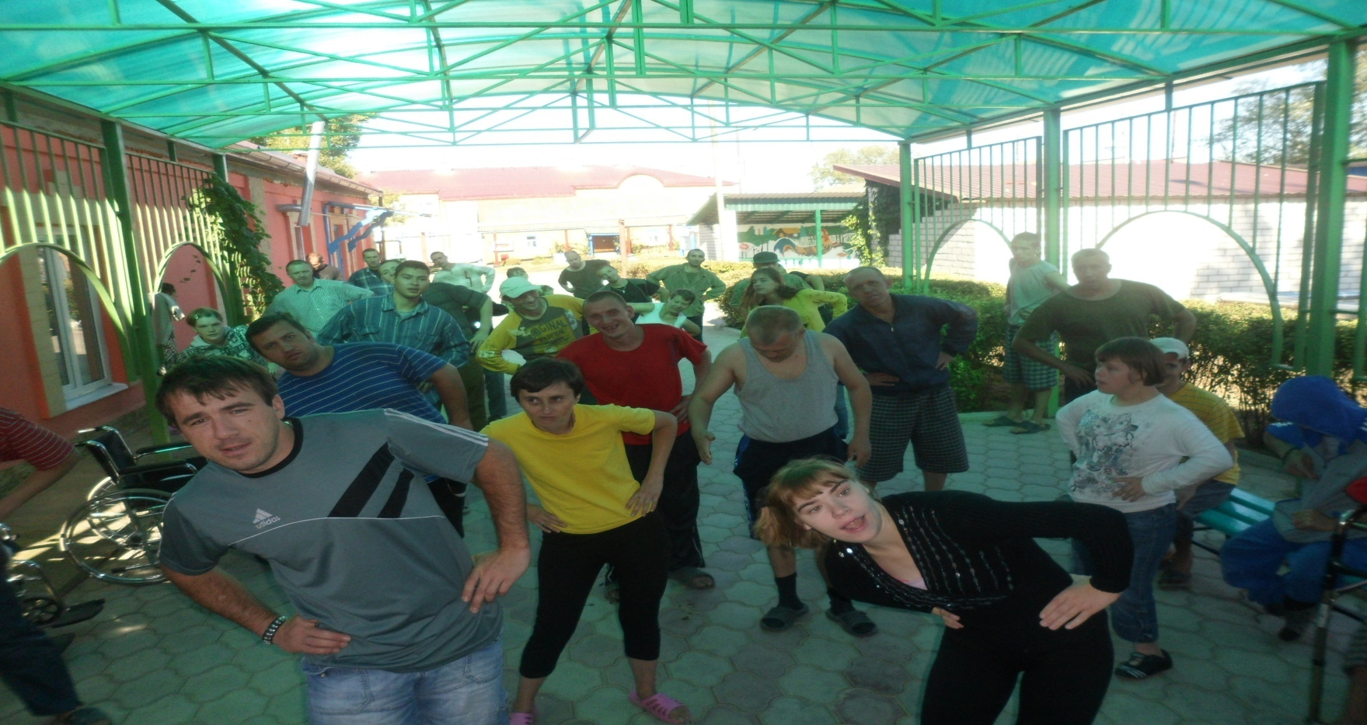
В отделении реабилитации проживает 58 молодых инвалидов. Будни отделения начинаются с ежедневной зарядки, которая дает заряд энергии на весь день.

Slide 7
Кружки по интересам
В нашем отделении работают кружки: рисование, вязание, вышивание, бисероплетение, кружок умелые ручки, кружок кройки и шитья, и оригами. Молодые люди с огромным удовольствием принимают участие в занятиях и показали себя с хорошей стороны.

Slide 8
Основная задача кружков заключается в формировании у проживающих практических трудовых навыков, творческой активности, в воспитании художественного вкуса. Занятия в кружках не только сочетают различные виды практической работы по изготовлению игрушек-сувениров, но и открывают им прекрасный мир народного искусства, который несет в себе многовековые представления о красоте и гармонии.
Вызвать у проживающих интерес к творчеству, пробудить желание творить самостоятельно - одна из главных задач руководителей кружков.

Slide 9
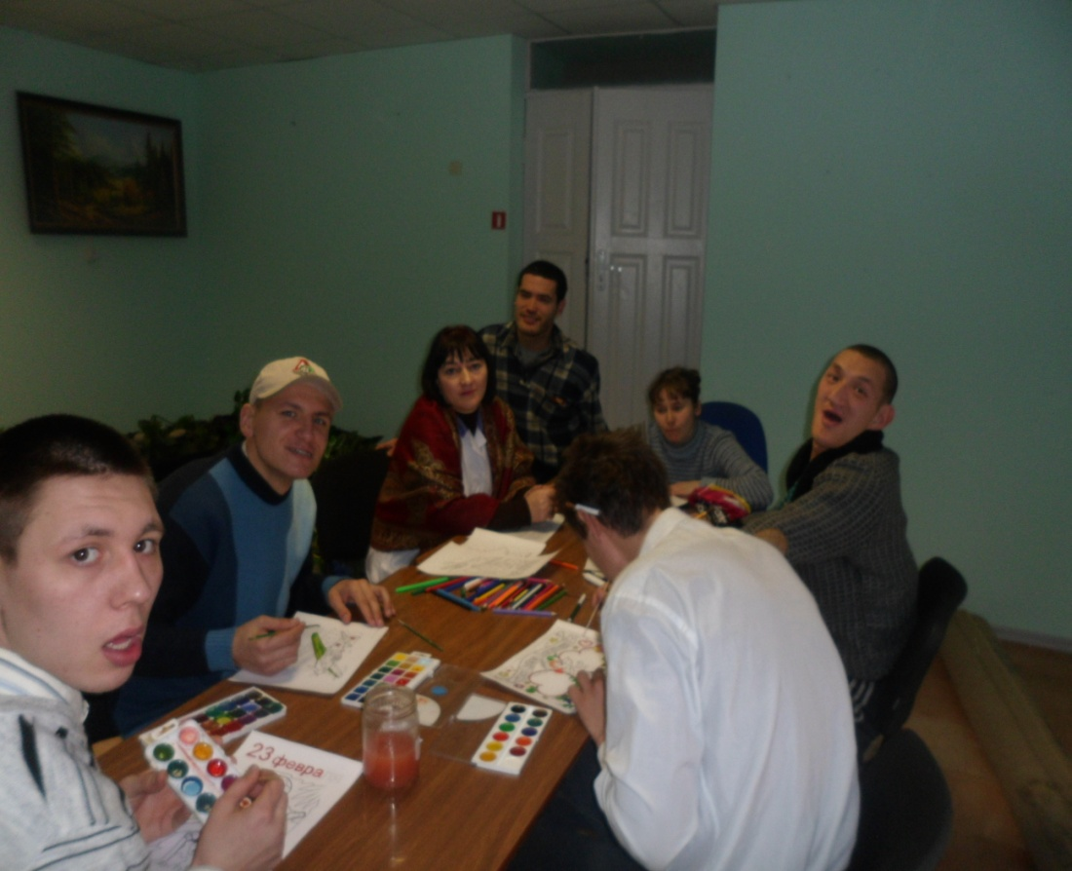
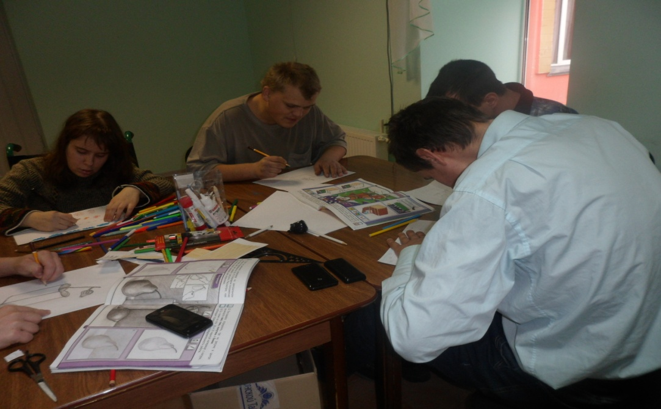
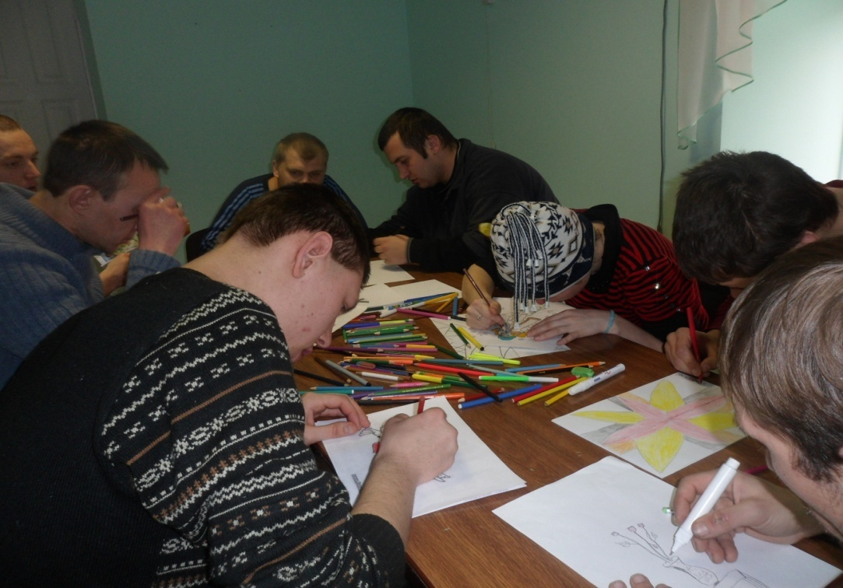
Кружок рисование:
Педагог дополнительного
образования Кочкарова З.А.

Slide 10
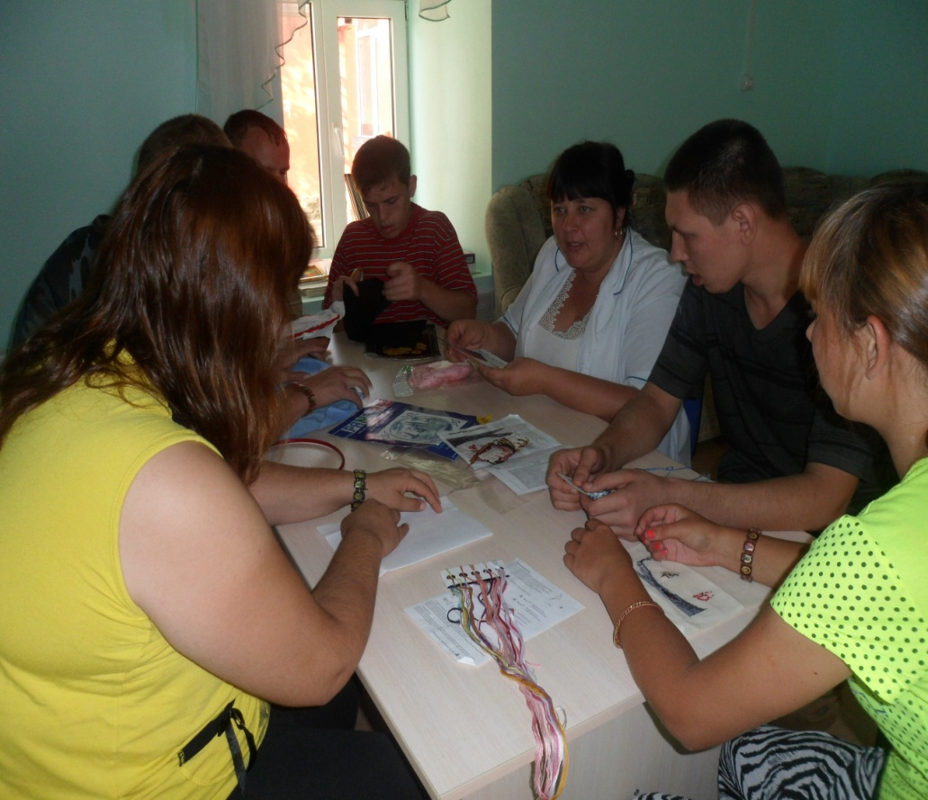
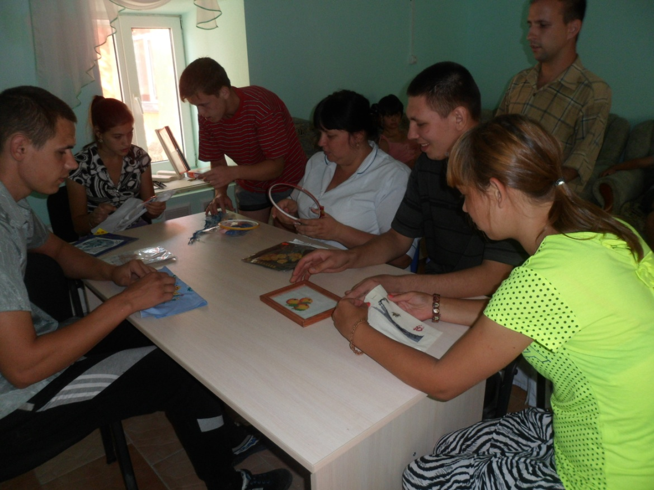
Кружок вышивания.
Воспитатель
Бесшабашных Н.А.

Slide 11
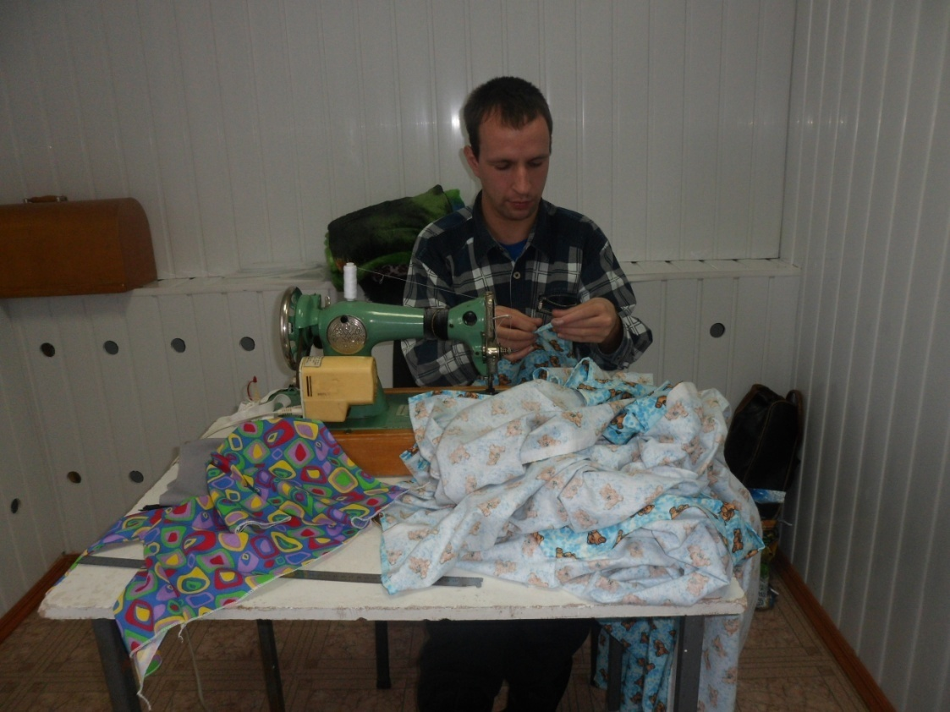
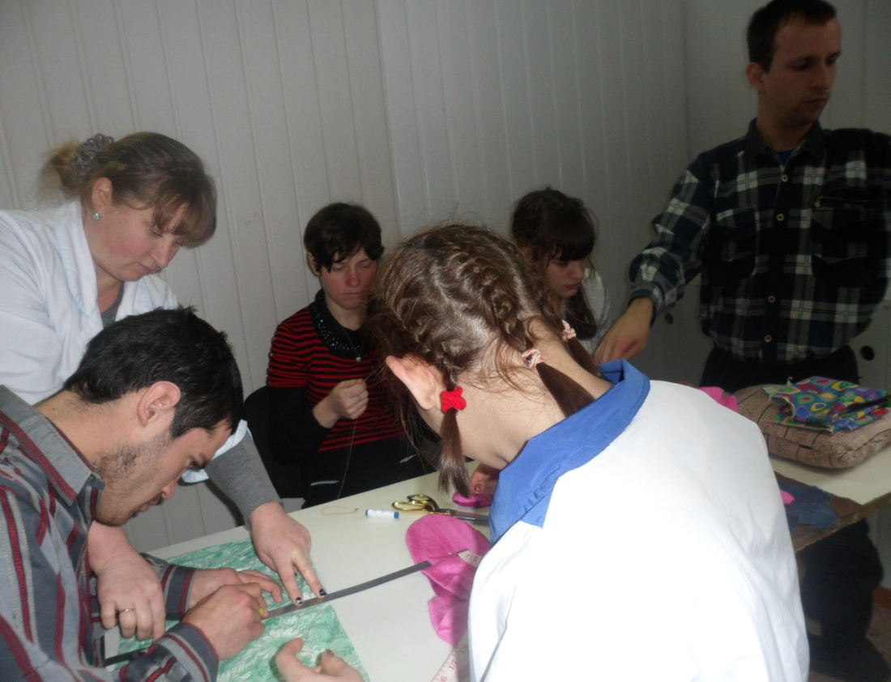
Кружок кройки и шитья.
Инструктор по трудотерапии Дацко С.В

Slide 12
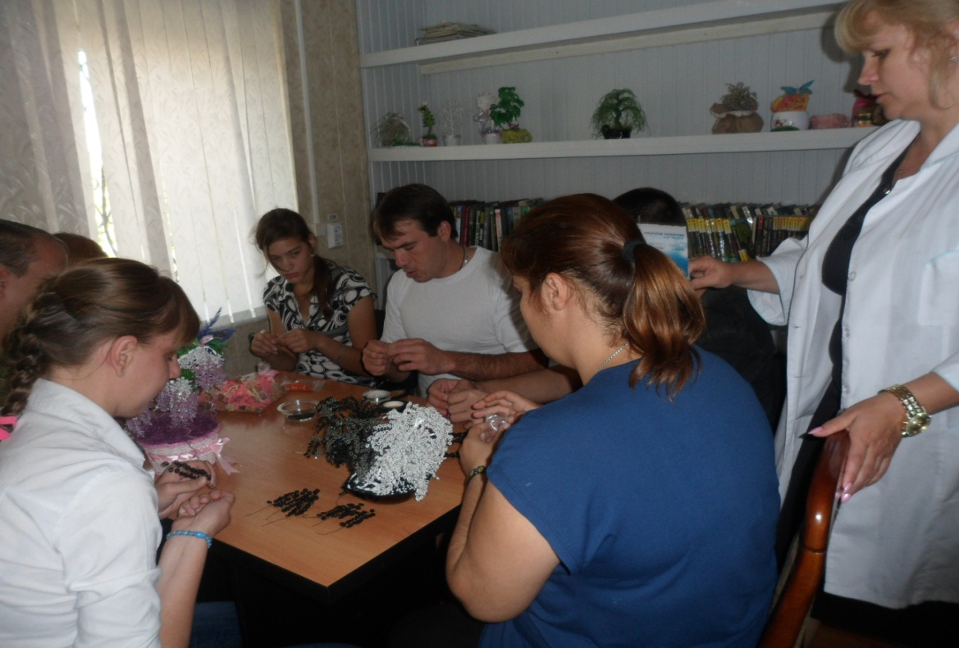
Кружок бисероплитения Психолог Матвеева О.А.

Slide 13
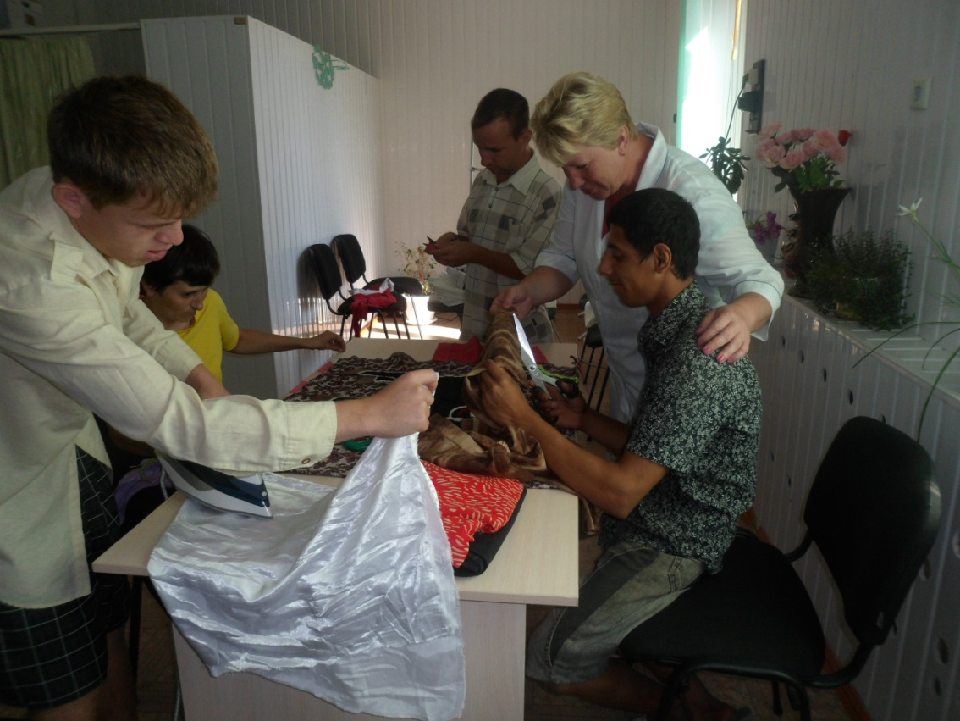
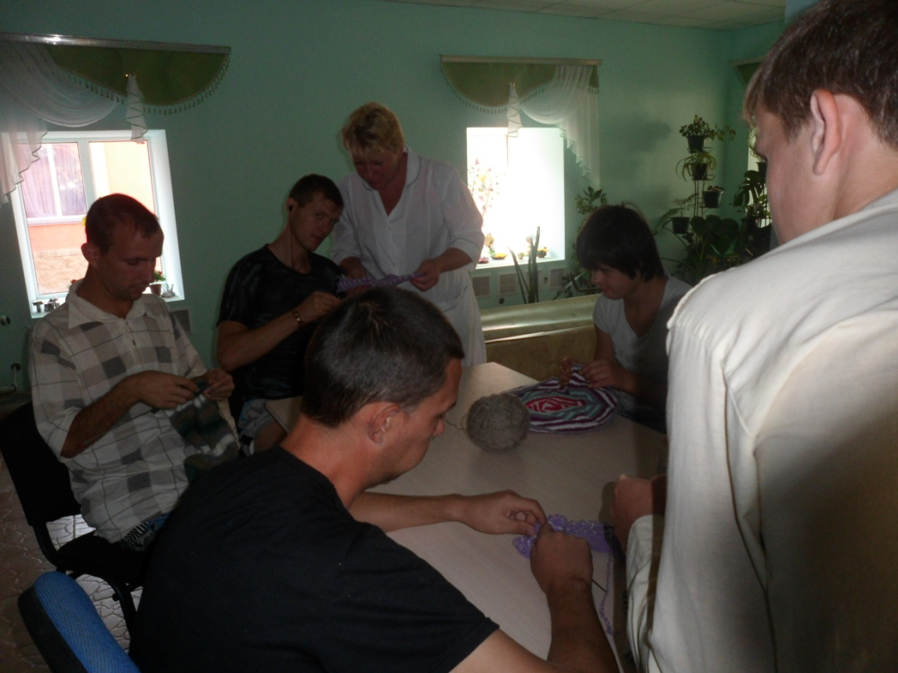
Кружок Умелые ручки.
Воспитатель Белякова Т.В.

Slide 14
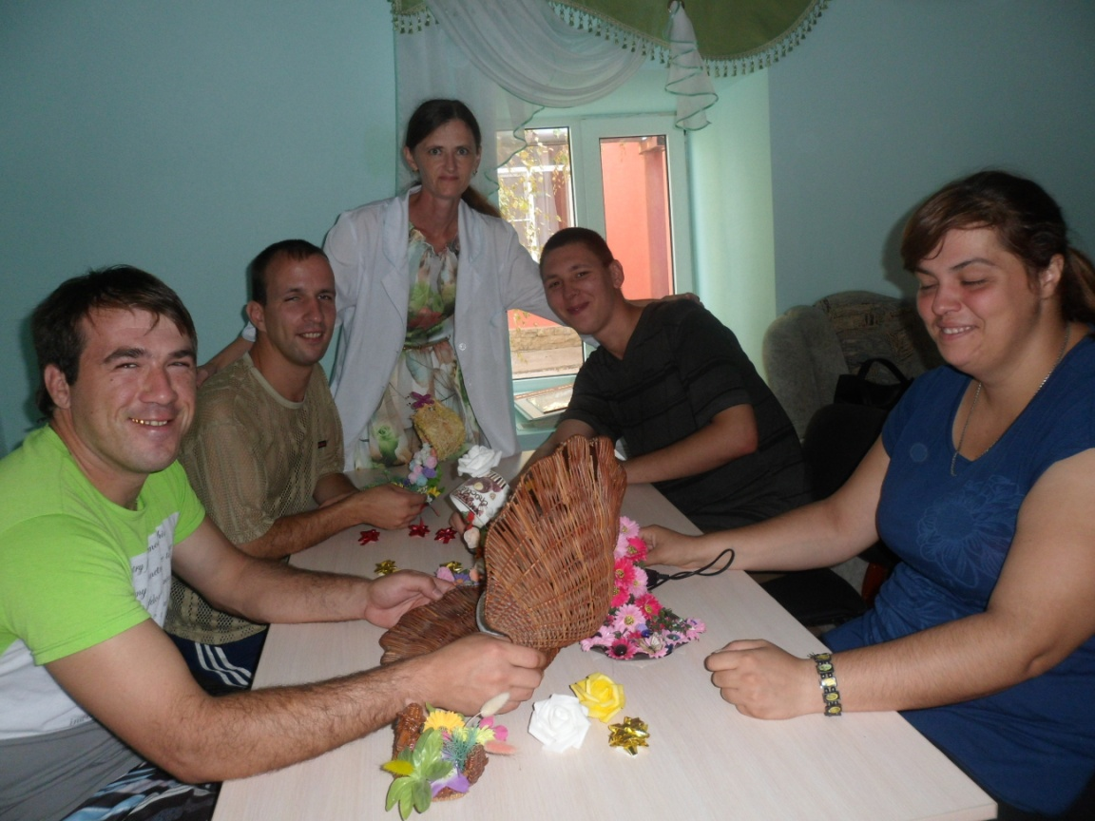
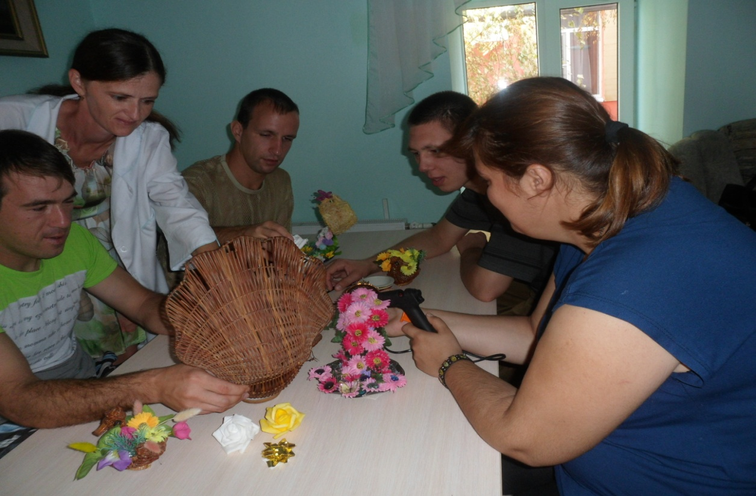
Кружок Оригами
Воспитатель Саяпина Е.А.

Slide 15
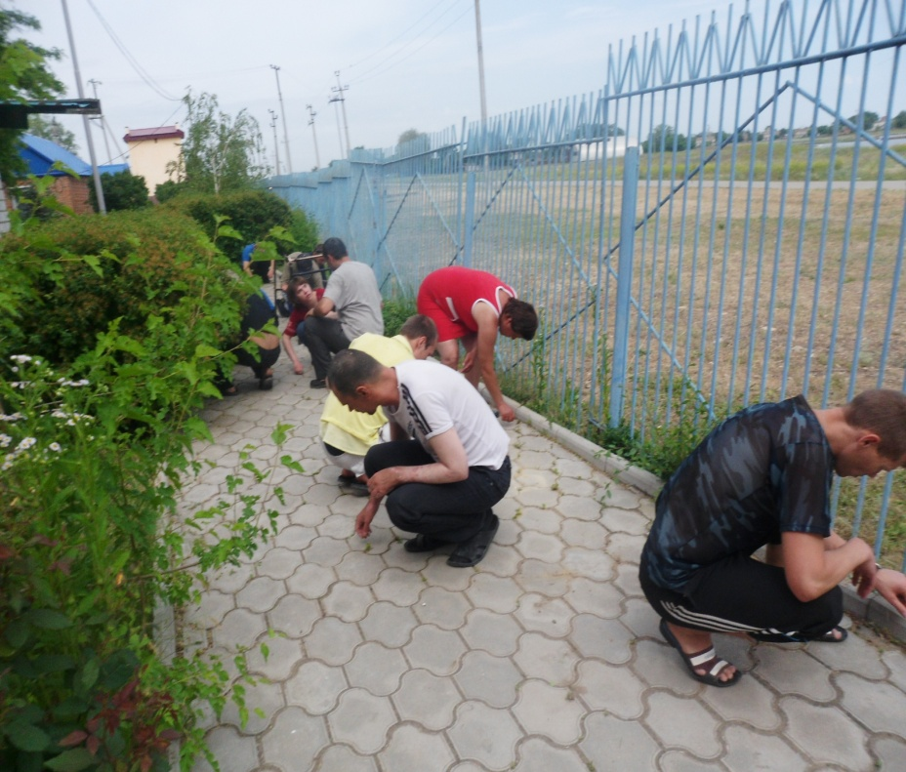
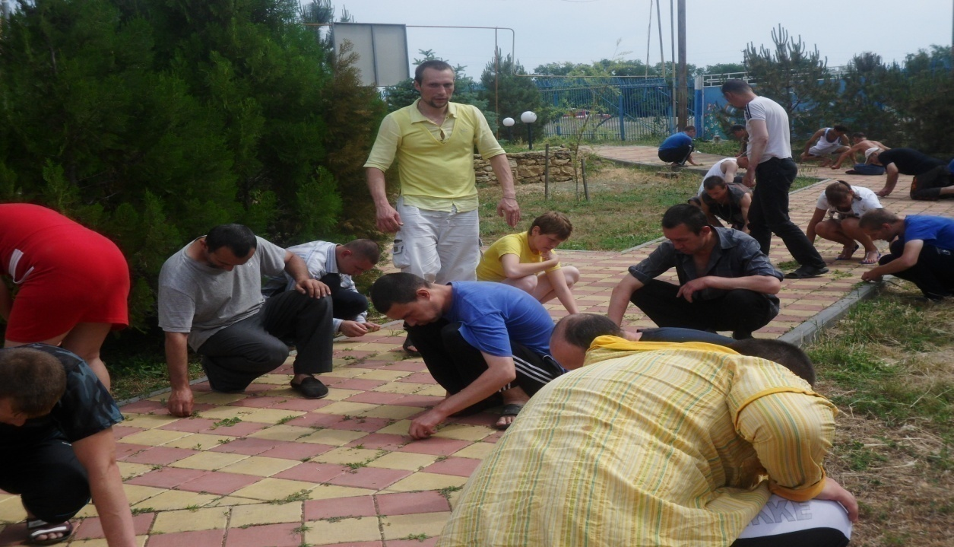
Основная цель трудотерапии – восстановление и развитие нарушенных функций, формирование компенсаторных навыков по самообслуживанию, ведение домашнего хозяйства, рукоделия, выполнение трудовых операций
Трудовая терапия приобретает особое значение для реабилитации психически больных с выраженными психическими расстройствами, которые надолго изолируются от общества и близких. Трудовая терапия позволяет организовать совместную деятельность, облегчая при этом взаимоотношения между людьми, снимая состояние напряженности и беспокойства.

Slide 16
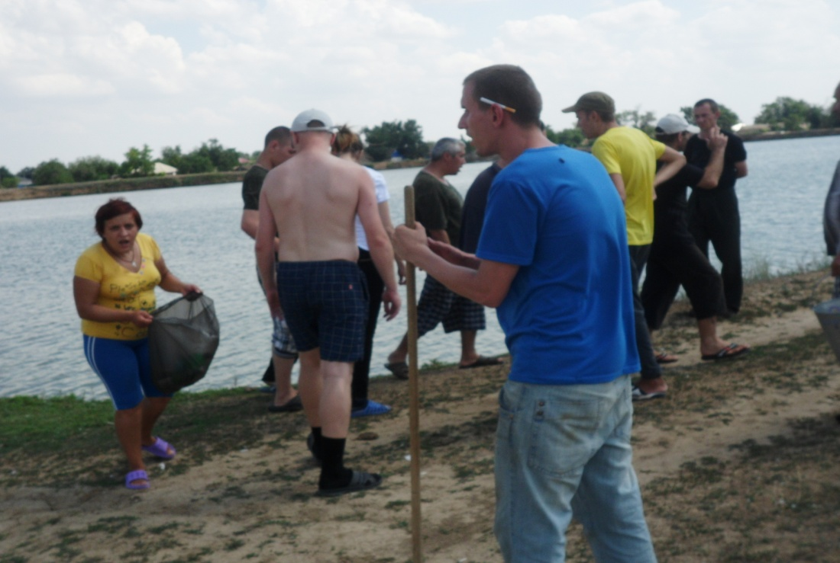
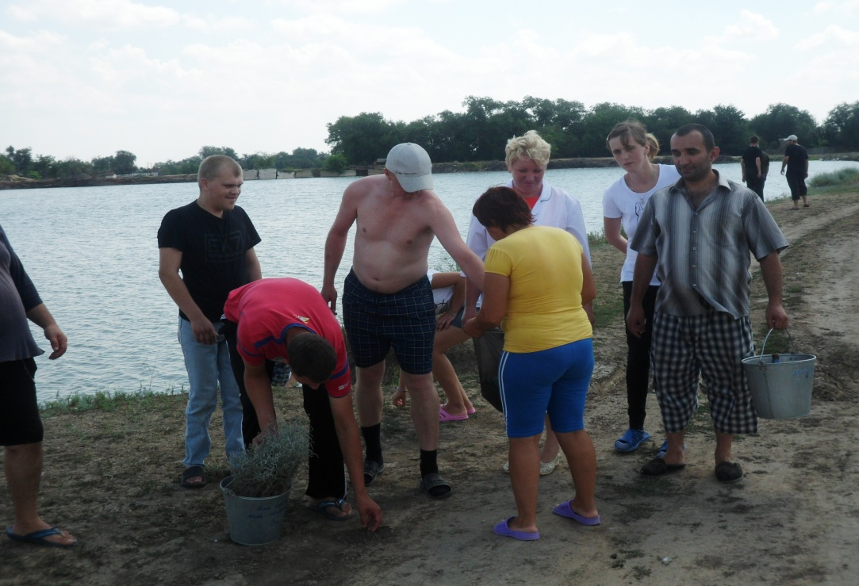
Акция «Чистый берег»
Отделение реабилитации принимает участие в акции «Чистый берег», проживающие ежемесячно убирают берег от мусора.

Slide 17
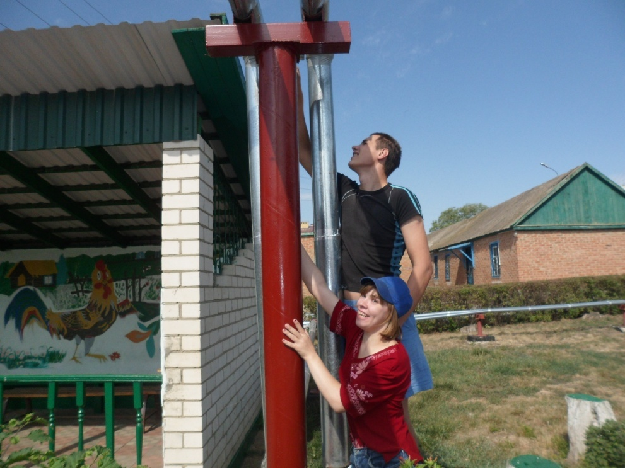
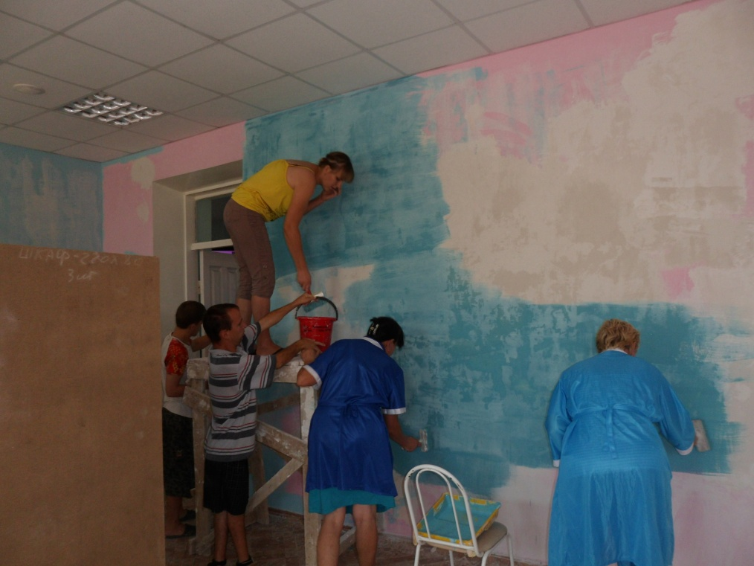
Ремонт отделения.
С силами сотрудников и с участием проживающих на территории и в здании отделения прошел ремонт. Ребята приняли активное участие и помогали во всем, также и материально.

Slide 18
Культурно-массовые мероприятия
Спортивные занятия не только способствуют восстановлению двигательной активности, они являются мощным социально-психологическим фактором, который расширяет социальный опыт, насыщает жизнь эмоциональным содержанием, воспитывает волю к победе .
Наши проживающие участвуют в культурно массовых мероприятиях как в детском отделении, так и в отделении реабилитации, в спортивных мероприятиях - шашки, шахматы, мини-футбол, легкая атлетика. Посещают сельскую библиотеку.

Slide 19
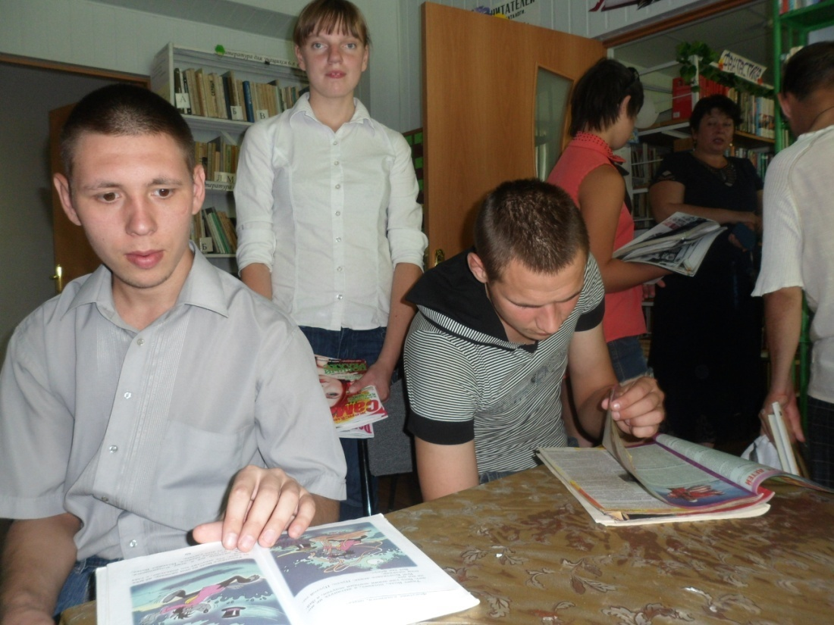
Посещение библиотеки.
Молодые инвалиды часто посещают сельскую библиотеку, где хозяева очень рады нам, всегда помогут ребятам в выборе книг или журналов для чтения.

Slide 20
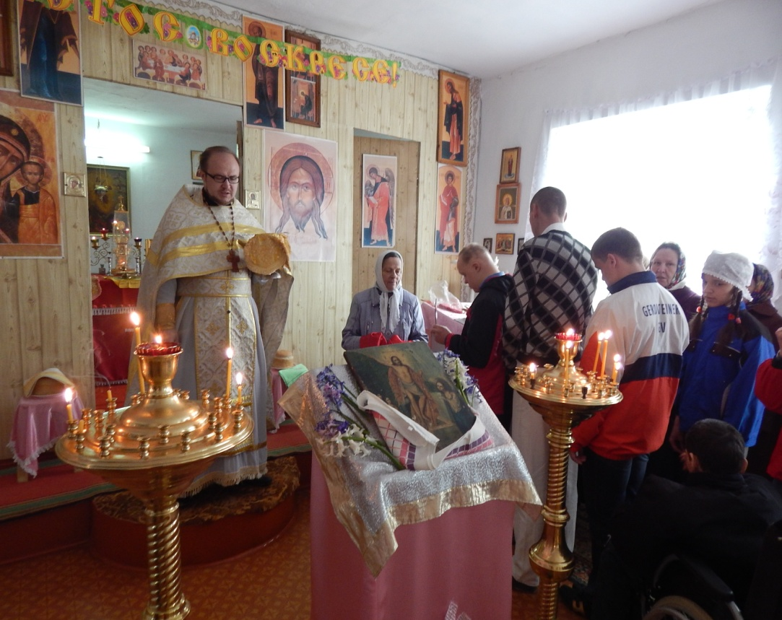
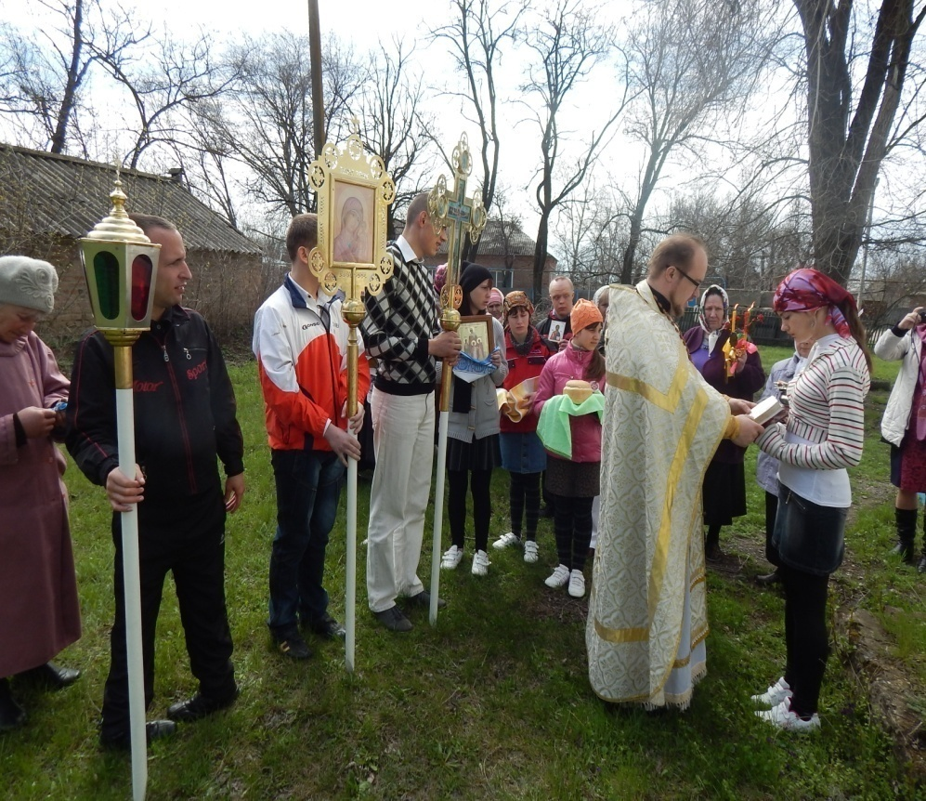
Духовное развитие.
Большой духовной поддержкой для проживающих является участие в их жизни священнослужителей. Они – частые гости в нашем доме. Кроме обрядов, служб они проводят общие и индивидуальные беседы с проживающими, предупреждают их о пагубности вредных привычек, безделья, лени.

Slide 21
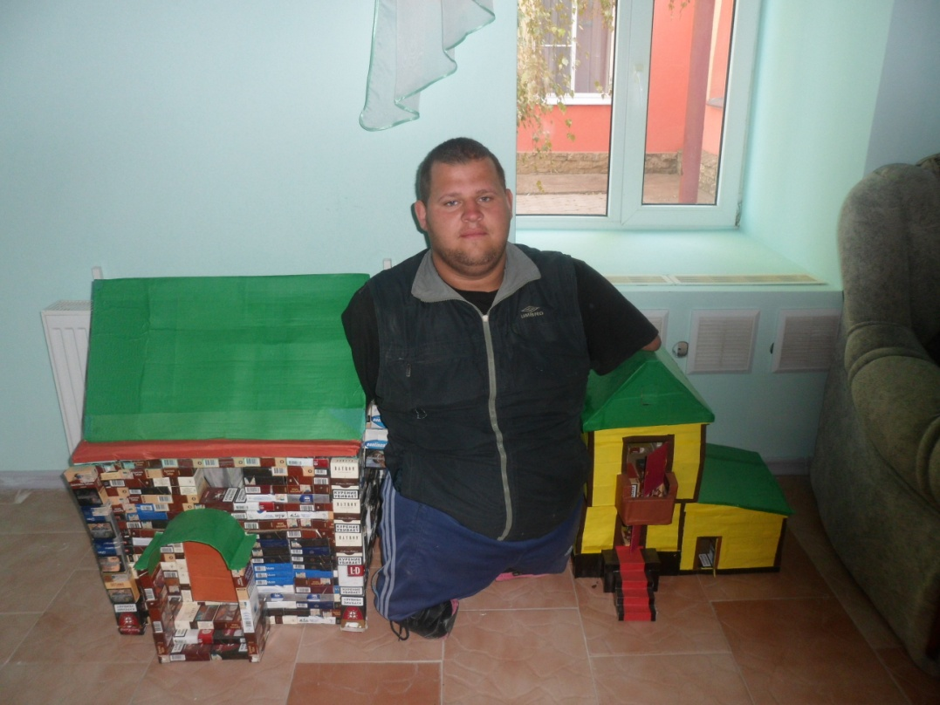
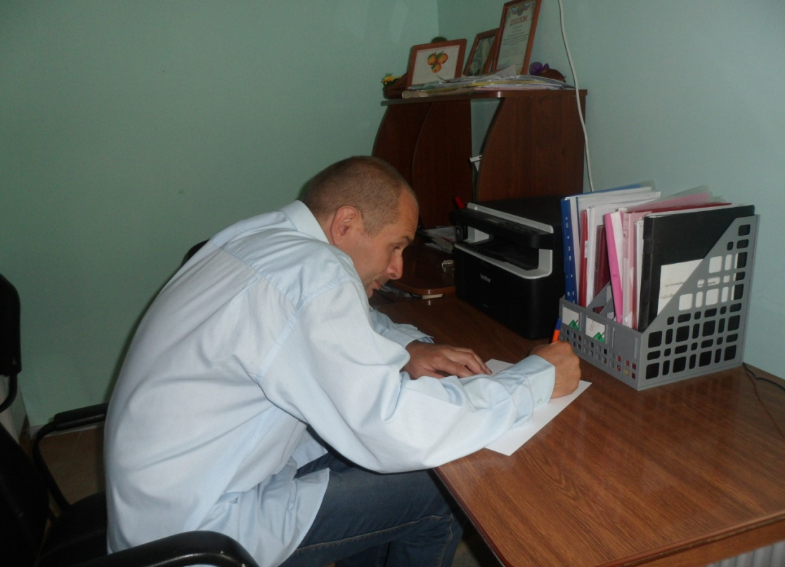
Наши таланты.
Аксаненко Алексей прекрасно сочиняет стихи на разные темы на наших праздниках он принимает активное участие.
Соломенник Александр делает разные поделки из бросового материала. Мы желаем нашим ребятам в дальнейшем больших успехов.

Slide 22
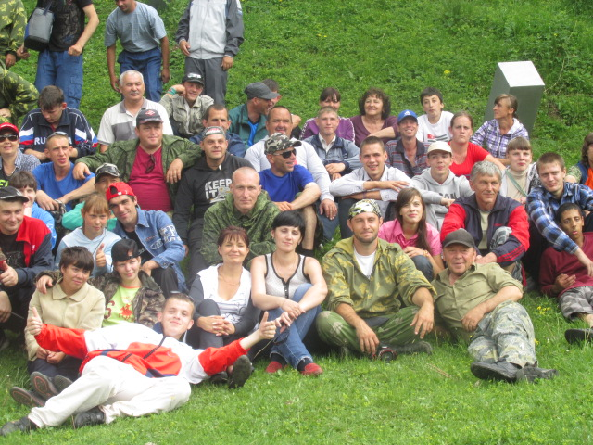
Досуг отделения.
Наши ребята съездили отдыхать в Архыз, им там очень понравилось. Проживающие привезли много сувениров, отдыхом они остались довольны.

Slide 23
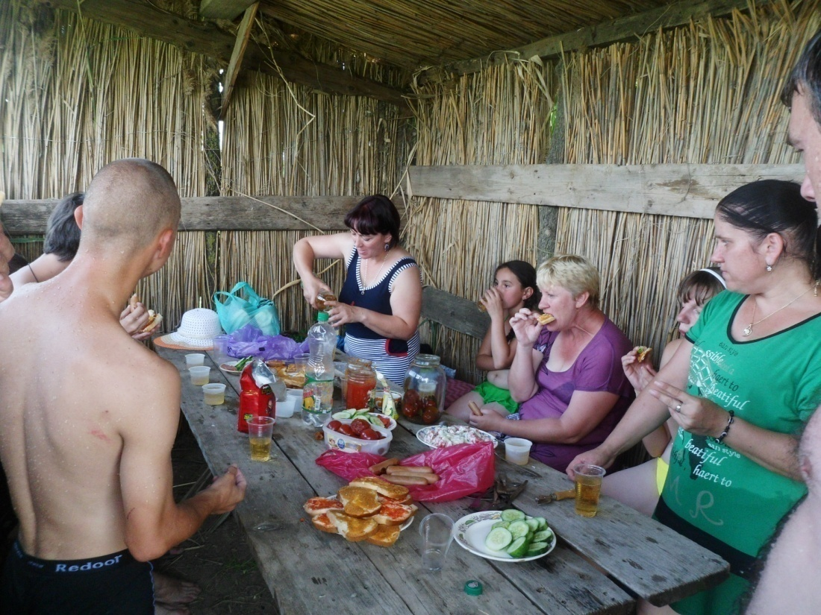
В отделении проходят «Дни здоровья», ребята играют в спортивные игры, купаются. Воспитателями организуются пикники на природе, где ребята жарят картофель, шашлыки.

Slide 24
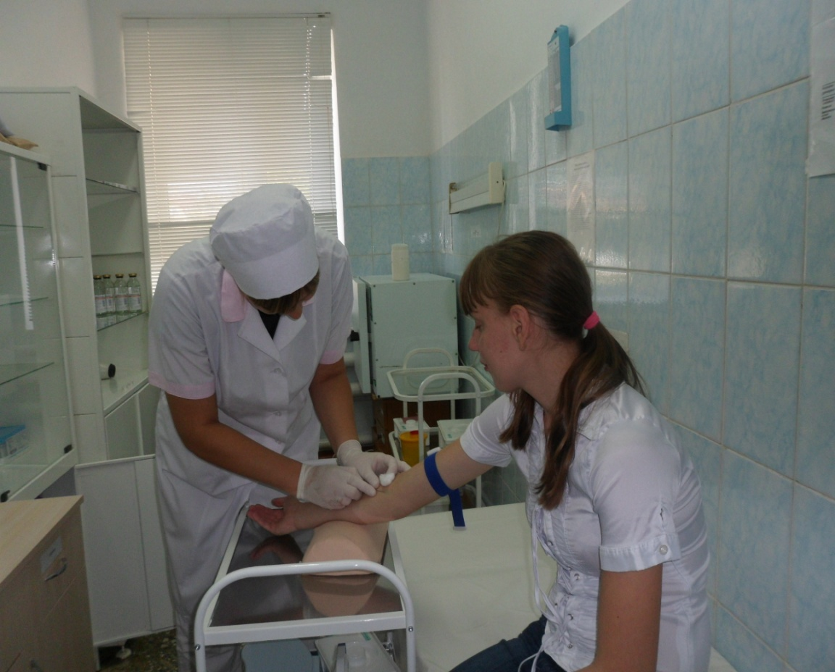
Медицинская реабилитация.
Медицинские работники отделения реабилитации слажено работают, чтобы наши ребята чувствовали себя как дома.

Slide 25
Таким образом, социальная реабилитация – это комплекс программ и действий, направленных на восстановление социальных функций человека, его социального и психологического статуса в обществе. Социальная реабилитация лиц с ограниченными возможностями – одна из наиболее важных и трудных задач современных систем социальной помощи и социального обслуживания. Мы считаем что с поставленной задачей справляемся,в дальнейшем будем искать новые пути и методы работы.

